Slide 1
机密计算的发展及应用

Slide 2
数据安全的新需求
云计算、大数据、人工智能，我们正处在一个数据爆炸的时代。如何能够在享受和利用海量数据所产生的价值的同时，保证数据的安全和用户的隐私呢？
可信计算可以实现系统可信启动、软件不被篡改、静态存储和网络传输数据的安全保密，但是，当数据加载到内存中进行处理时，可信计算技术就无法提供任何保护功能了，在现在这样一个大数据时代，大量的数据需要外包到云服务器存储处理，如果在内存中缺乏有效的保护机制，必然导致数据信息的泄露。

Slide 3
数据安全的新需求
近年来兴起的机密计算（Confidential Computing），正是为了解决这个问题而来。利用可信执行环境（Trusted Execution Environments，简称TEE）技术，机密计算使得数据始终保持加密和强隔离状态，从而确保了用户数据的安全和隐私。机密计算可以解决诸多应用场景中“信任”难题，比如多个不互信组织之间的数据融合与联合分析、区块链上的智能合约的机密性保护、公有云平台对外部或内部攻击的防御、高敏感信息（比如密码学材料、医疗档案等）的安全保护等等。

Slide 4
什么是机密计算
在云计算时代，云上数据按照数据所处状态被分为三大类。它们分别是：
Data in Transit，网络传输过程中的数据，传输状态
Data at Rest，数据在磁盘和处于存储过程中的数据，存储状态
Data in use，在内存中进行计算的数据，使用状态

Slide 5
对于数据的安全，专家和业界在过去几十年的努力使得传输过程中的数据安全得到了保障，比如数据链路层加密，各种各样的加密传输协议的使用；对于存储中的数据安全，很多数据库，文件系统或者磁盘也是可以直接加密的，但是不管数据是在传输状态中还是在存储的时候加密，数据在最终使用的时候，在CPU和内存里的数据都是明文。迫切需要开发出对应的安全技术以保护这些使用中的明文数据。攻击者的攻击目标已经转向使用中的数据，这给数据安全带来非常严重的威胁，使用中的数据已经成为数据安全防护中的最大的短板。机密计算就是针对这种威胁模型而产生的，为使用中的数据提供安全防护。

Slide 6
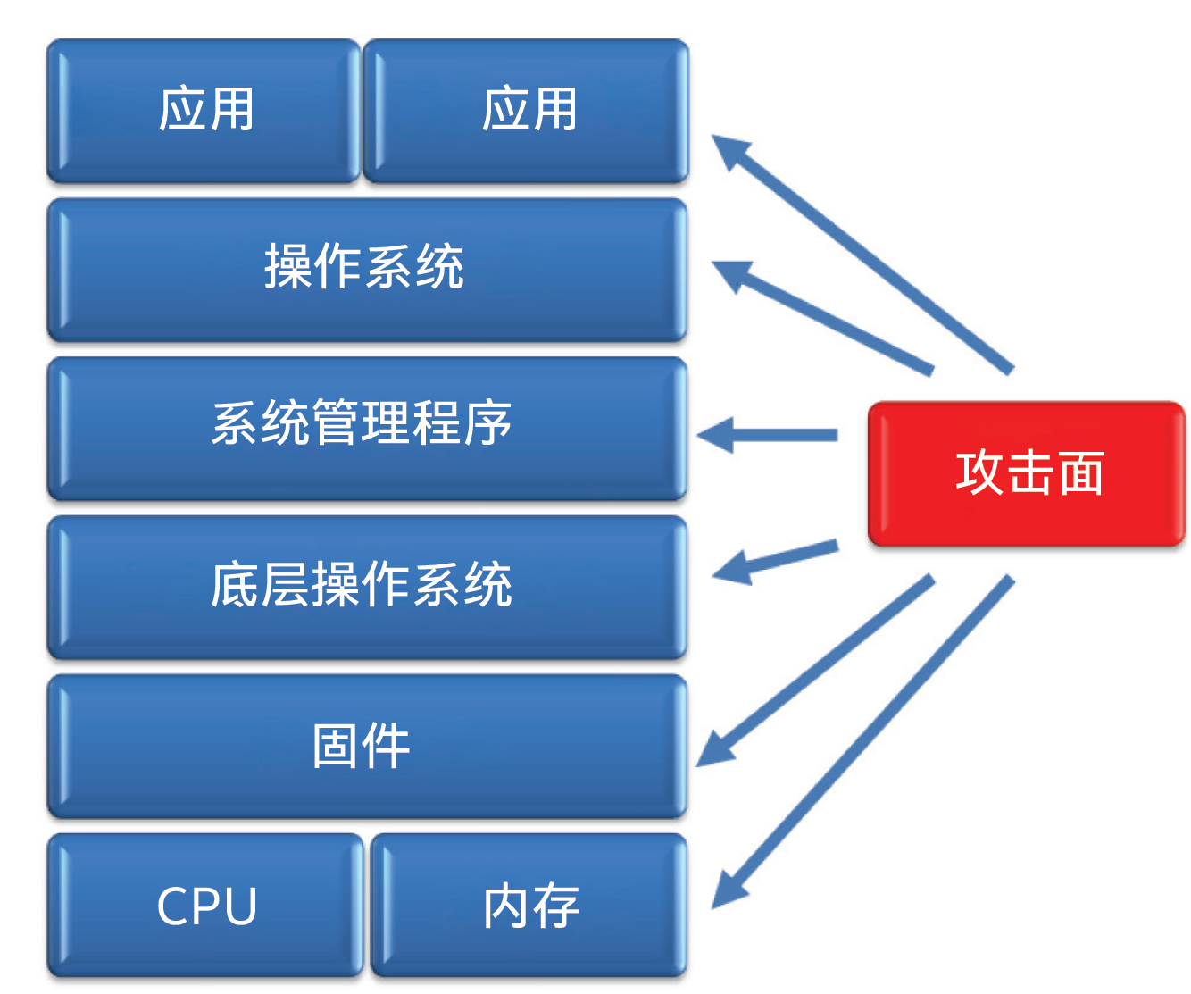

Slide 7
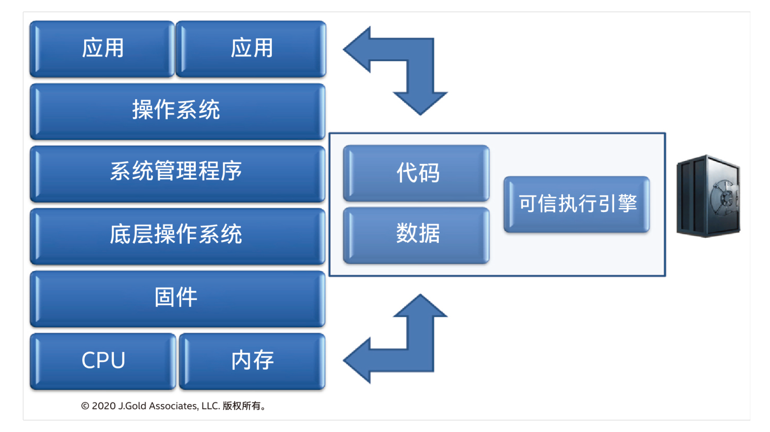

Slide 8
机密计算的目标
机密计算旨在允许将云提供商从可信计算基础（TCB）中移除，以便只有硬件和受保护的应用程序本身在可信边界内。这样云客户就可以放心安全的把业务负载转移到公有云上去。
机密计算为企业和最终用户不断提供新的工具以保护敏感数据和代码免受执行期间发生的威胁。
在不同阶段，机密计算开发了不同的使用方法，例如把应用程序的代码划分为受信任和不受信任的组件，再到几乎不做更改的情况下实现现有应用程序的迁移。这些不同的方法支持不同的应用场景，但最终目标都是希望帮助确保敏感数据，代码、工作负载的机密性和完整性。

Slide 9
机密计算和可信执行环境的关系
可信执行环境（Trust Execution Environment）, 简称TEE。TEE被定义为提供一定级别的数据完整性、数据机密性和代码完整性保证的环境，具有运算和储存功能。其基本思想是：在硬件中为敏感数据单独分配一块隔离的内存，确保敏感数据的计算在这块内存中进行，并且除了经过授权的接口访问之外，硬件中的其他部分并不能够访问这块内存中的数据，以此来实现敏感数据的隐私计算。

Slide 10
机密计算和可信执行环境的关系
机密计算是通过在基于硬件的可信执行环境中执行计算来保护使用中的数据，对以下三个属性提供一定程度的保证：
数据机密性：未经授权的实体无法查看在TEE内使用中的数据。
数据完整性：未经授权的实体不能添加、删除或更改在TEE中使用中的数据。
代码完整性：未经授权的实体不能添加、删除或更改TEE中执行的代码。

Slide 11
根据具体TEE的技术实现情况，它还可以提供代码机密性、经过身份验证的启动、可编程性、可认证性和可恢复性。在机密计算定义范畴中，未经授权的实体可能包括主机（Host）上的其他应用程序、主机操作系统（Host OS）和虚拟机监控程序 (VMM)、系统管理员、云服务提供商、基础设施所有者或对硬件具有物理访问权限的任何其他人。

Slide 12
基于硬件的TEE使用硬件支持技术，为该环境中的代码执行和数据保护能够提供更高的安全保障。构建基于硬件的TEE，对其基本的硬件需求有三个方面：
其一，要实现基于硬件隔离的空间。隔离的目的有两个，一个是保证数据的机密性，另一个是保证数据的完整性。要保证数据不能被他人获取，同时也要保证数据不能被他人修改，这两种目的都是靠硬件来实现的。
其二，隔离之后，还必须要有硬件可信根。比如在硬件出厂的时候烧录一些硬件的关键登记信息，唯一的设备密钥和相应证书，所有的安全启动和验证等过程都是从硬件可信根开始的。如果没有把信任根植入到受保护的硬件里面去，就达不到TEE的基本需求。

Slide 13
其三，验证（attestation ）, 在做完隔离和硬件可信根之后，对于系统部署在云上的，还需要把业务负载如代码，数据等上传到云上运行，如何确保代码和数据是运行在TEE里面，是需要一个基于密码学的证明方式的，必须通过获取相关的证据去验证代码和数据确实是运行在TEE里的，这就是TEE验证的需求。

Slide 14
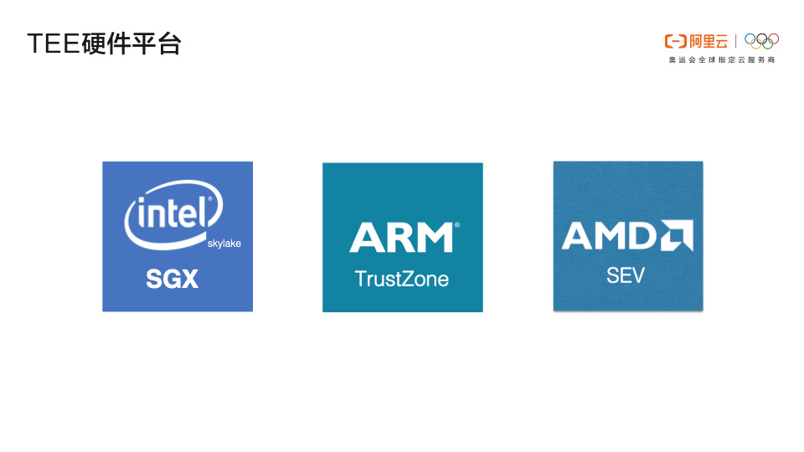
基于硬件的TEE解决方案

Slide 15
基于硬件的TEE解决方案
支持 TEE 的硬件平台主要有 3 个：Intel SGX、ARM TrustZone 和 AMD SEV，它们有不同的应用场景和实现方式：
ARM TrustZone 把硬件资源分为安全世界和非安全世界两部分，所有需要保密的操作在安全世界执行，其余操作在非安全世界执行，安全世界和非安全世界通过一个名为 Monitor Mode 的模式进行转换。典型的应用场景有移动支付、数字钱包等；

Slide 16
基于硬件的TEE解决方案
AMD 利用 SEV（AMD Secure Encrypted Virtualizationn），SME（AMD Secure Memory Encryption）和SEV-ES（Secure Encrypted Virtualization-Encrypted State）等技术实现虚拟机的 Guest 内存加密和安全隔离；
Intel SGX 是 Intel 提供的一组指令，用于提高应用的代码和数据的安全性，用户可以把敏感数据放入到 Encalve 中，Enclave 是一种受保护的可信执行环境。

Slide 17
INTEL公司的TEE解决方案
基于硬件的虚拟机隔离技术要解决的是保护来自客户机Guest 对云主机host的安全威胁，而机密计算要应对的是来自云主机和基础设施对客户机Guest以及运行在上面的容器业务的安全威胁。为此，Intel开发了对应的基于硬件的技术来满足市场的需求，比如Intel虚拟化技术VT-x（Virtualization Technology）,应用它可以让一个物理的CPU工作起来像多个CPU在并行运行，从而使得在一台物理服务器内可以同时运行多个Guest，实现虚拟机之间的隔离。而对于基于硬件的TEE解决方案，Intel公司创新开发了 Intel® Software Guard Extensions (Intel® SGX), Intel® Trust Domain Extensions (Intel® TDX) 等技术。

Slide 18
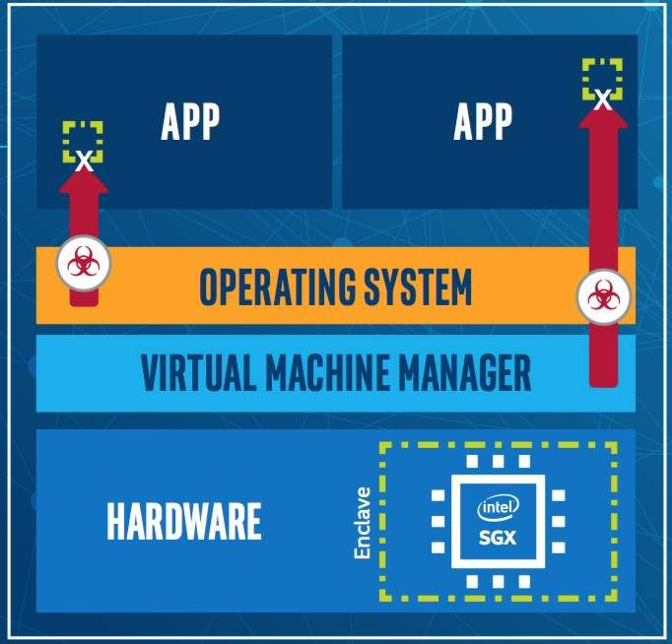

Slide 19
Intel软件防护扩展技术SGX
SGX 的设计主旨是为用户应用程序提供可信的执行环境，使得应用程序有能力在用户地址空间中开辟一段特别的，受保护的内存空间，并对这段受保护的内存空间实行严格的访问控制和加密操作来保障数据机密性和代码完整性，确保即使是Hypervisor、BIOS，操作系统等特权应用都不能随意访问这段地址空间，这一段地址空间被称为Enclave（飞地）。
当把应用程序部署在云上时，需要验证程序确实运行在TEE里。验证包括本地验证和远程验证。本地验证指在同一个平台上，让不同的Enclave互相验证Trusted Computing Base（TCB）。远程验证指让一个平台中运行的Enclave向远端的信赖凭证者Relying Party证明自己的TCB，证明自己运行在SGX TEE中，并且没有被篡改，同时证明当前的CPU SGX 安全版本信息。

Slide 20
SGX应用程序涉及两部分：安全区和非安全区。开发者或者用户可以把涉及敏感数据的处理，Key的保护等都放在Enclave里面。从而将应用程序的代码，数据划分为受信任和不受信任的组件，因此开发者或者用户需要决定哪些组件应该置于 Enclave 内部，哪些置于 Enclave 外部。

Slide 21
Intel 信任域扩展技术TDX
TDX 旨在将虚拟机（VM）与平台上的虚拟机管理程序（VMM）和任何其他非信任域Trust Domain (TD) 的软件隔离，以保护 TD VM 免受各种软件的安全威胁。TDX的设计思路是将整个虚拟机VM放在一个TEE可信执行环境里，这样不管应用在私有云还是公有云上，不需要再对应用程序和数据做受信任和不受信任的划分和修改，只要操作系统支持就行。TDX基本思路就是引入新的CPU工作模式，然后通过对内存加密技术，将两个虚拟机用不同的key加密，同时key由CPU来直接进行管理。

Slide 22
本质上讲，TDX是通过两种技术方式来配合实现，一种就是新的CPU模式，叫做安全仲裁模式Secure Arbitration Mode（SEAM），第二种是多密钥内存加密技术方式Multi-key Total-Memory-Encryption（MKTME）。SEAM模式使用新的指令，例如SEAMCALL, SEAMRET, SEAMOPS, TDCALL等来实现TD和OS，以及Host/VMM交互。同时提供特定区域的物理内存来保护Intel TDX Module代码模块，通过Intel Authenticated Code Module (SEAMLDR)来装载。

Slide 23
多密钥内存加密MKTME技术中，MKTME engine通过PCONFIG 指令来分配和设置各个TD VM的内存加密Keys。TDX将内存分为两个部分，私有和共享内存。在TDX下还是需要在外部加固的，加固的时候需要共享内存，这部分内存外部是可以读取的，因为有些虚拟化或半虚拟化设备需要和外部通信时，是需要host操作系统有能力访问来提供网络等服务的。当前的TDX 认证的本质原理和SGX认证类似，也需要提供远程证明来验证其运行在TEE环境里。

Slide 24
TDX 和 SGX 是用来解决不同问题的。TDX是把整个软件包不做修改直接放到虚拟机上就能实现安全，而SGX关注应用层面，通过对飞地Enclave 来保障机密性和完整性的，用户根据业务场景需求可以选择不同的技术。

Slide 25
机密计算的使用场景
机密计算技术正在迅速发展，为企业和最终用户提供新的工具，保护敏感数据和代码免受数据执行期间受到安全威胁，这些威胁以前很难得到保护，尤其伴随公有云，云边协同以及区块链的规模应用，机密计算的应用场景也越来越多。

Slide 26
密钥、秘密、凭证、令牌的管理
云计算关键信息资产的存储和处理需要一个符合安全标准的硬件安全模块如Hardware Security Module （HSM），但是传统HSM硬件的专有性质增加了它们的成本，限制了它的可扩展性，并为在云计算和边缘计算环境中部署带来了成本和兼容性挑战。不管是独立软件供应商（ISV）云计算提供商（CSP），机密计算都已经在被使用，在数据中心、私有云，公共/混合云中，甚至在物联网用例的网络边缘存储和处理加密和机密信息使用标准化的计算基础设施。使得密钥管理应用程序在基于硬件的TEE中存储和处理加密密钥、机密和令牌，提供数据机密性、数据完整性和代码完整性更加灵活。

Slide 27
扩大公有云的使用范围
在公有云场景中，信任必须放在云提供商的多个层面上：硬件，核心和外围设备的固件；主机操作系统、虚拟机管理器程序和云编排系统本身。虽然公有云提供商在竭尽全力保护该堆栈的所有层，但机密计算提供了额外的保护功能，并通过基于硬件的TEE保护正在使用的应用程序和数据，显著减少了最终用户必须信任的层数，对于未经授权的参与者来说，要获得对受保护的应用程序代码和数据的访问权限变得更加困难，即使他们拥有对硬件的物理访问权限、对主机操作系统或虚拟机监控程序的root访问权限，或对编排系统的特权访问权限。机密计算旨在允许将云提供商从可信计算基础中移除，以便只有硬件和受保护的应用程序本身才在攻击边界内。这使得许多工作负载能够转移到公共云上，而以前由于安全问题或法规遵从性要求，这些工作负载无法转移到公共云上。

Slide 28
保护区块链数据隐私
区块链是一个共享的、不变的分类账，记录参与者网络之间的数据、数字资产或货币交换。区块链提供了记录和验证交易的基础设施，而无需集中的第三方。区块链可以为供应链活动提供透明度，促进数字资产的交换，或支持合规流程，如实名认证Know Your Customer（KYC）。区块链的一个关键特征是，它确保应该有一段共同数据的参与者确信他们看到的是相同的东西，并且一旦进入区块链，数据是不变的。应由应用程序开发人员确保PII等敏感数据不存储在不可变的区块链上。

Slide 29
机密计算可用于增强基于区块链的系统的实施。通过结合机密计算和区块链技术的能力，用户可以利用基于硬件的TEE提供认证和验证服务，优化可扩展性、隐私和安全性。区块链用户之间数据一致性的保证通常取决于各方独立验证所有当前数据有效性所依赖的历史数据。这需要了解这些历史数据集，这是一个潜在的可扩展性或隐私问题。用户可以在基于硬件的TEE中执行智能合约，而不是自己独立访问和验证历史数据和相关智能合约。一旦交易完成，TEE将提供认证服务，以证明交易的可靠性，这意味着后续参与者无需再次为自己进行验证。基于TEE的认证服务还可以帮助解决协商一致协议带来的一些计算和通信效率低下的问题。

Slide 30
边缘计算与物联网
在家庭路由器中进行DDoS检测的情况下进行本地搜索和过滤，这些都是机密计算环境非常适合的例子。在大多数情况下，TCP/IP数据包元数据需要保密，因为可能会推断出敏感的用户行为。其他示例包括边缘机密机器学习处理，例如用于减少后端网络延迟和/或带宽的视频元数据生成；摄像头监控，供应商需要加载相关人员的模板，如果泄露可能会造成伤害；机密计算技术可用于帮助缓解依赖于对设备的物理访问的攻击。

Slide 31
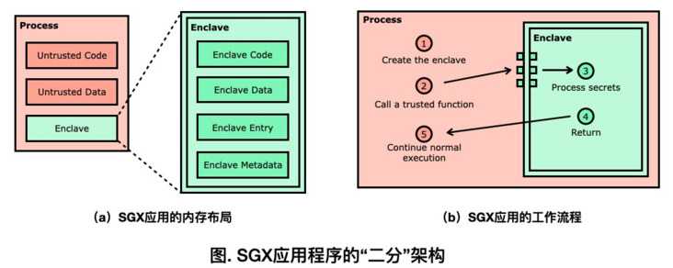
机密计算的开发应用
机密计算底层依赖的 TEE 技术——比如目前最成熟的云端 TEE 技术 Intel SGX——也带来了额外的功能限制和兼容问题。这使得机密计算的开发者面临一个巨大的阻碍：应用开发难。
为什么SGX的应用开发很困难呢？

Slide 32
SGX 应用程序是一种基于划分的模型：在用户态的（不可信）应用程序（上图红色部分）可以嵌入 SGX TEE 保护的区域（上图绿色部分），被称为 Enclave。支持 SGX 的 Intel CPU 保证 Enclave 中的受保护内容是在内存中加密的，并且与外界强隔离。外界的代码如果想进入 Enclave 中执行其中的可信代码必须通过指定的入口点，后者可以实施访问控制和安全检查以保证 Enclave 无法被外界滥用。

Slide 33
由于 SGX 应用程序是基于这种划分的架构，应用开发者通常需要使用某种 SGX SDK，比如 Intel SGX SDK、Open Enclave SDK、Google Asylo 或 Apache Rust SGX SDK。但无论使用上述哪种 SDK，开发者会遭遇下面的开发困境：
必须将目标应用做二分：开发者需要决定哪些组件应该置于 Enclave 内部，哪些置于 Enclave 外部，以及双方如何通信。对于复杂的应用，确定高效、合理且安全的划分方案本身就是一件颇具挑战的工作，更不要说实施划分所需的工程量。

Slide 34
被限定在某个编程语言：无论使用上述哪种 SDK 开发，一个开发者都将被限定在该 SDK 所支持的语言，这通常意味着 C/C++（当使用 Intel SGX SDK、Open Enclave SDK 或 Google Asylo 时），而无法使用 Java、Python、Go 等更加友好的编程语言。
只能获得很有限的功能：处于硬件限制和安全考虑，Enclave 中是无法直接访问 Enclave 外的（不可信）OS 的。由于 Enclave 中缺乏 OS 的支持，各种 SDK 只能提供普通不可信环境下的一个很小的功能子集，这使得很多现有的软件库或工具都无法在 Enclave 中运行。
上述困境使得为 SGX 开发应用成为一件十分痛苦的事，制约了 SGX 和机密计算的普及度和接受度。

Slide 35
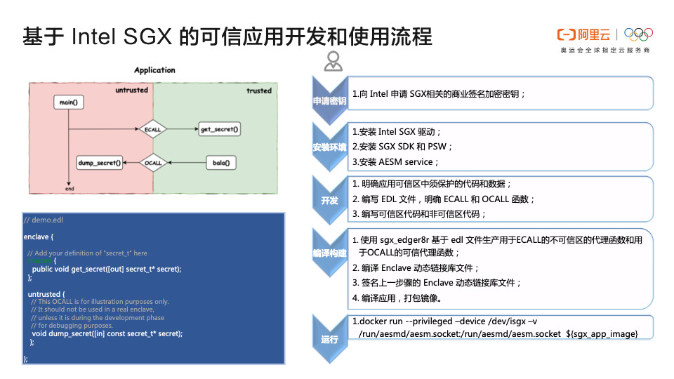
SGX的开发步骤

Slide 36
Intel SGX 把应用分成了可信区和不可信区。用户可通过在 EDL（Enclave Definition Language）中定义可信区和不可信区以及用到的函数。这些函数用户可信区和不可信区之间的通信，分为 ECALL 和 OCALL。ECALL 用于不可信区访问可信区的数据，OCALL 用于可信区访问不可信区的数据。

Slide 37
SGX的开发流程
申请密钥：向 Intel 申请 SGX 相关的商业签名加密密钥；
安装环境：
安装 Intel SGX 驱动
安装 SGX SDK 和 PSW
安装 AESM 服务(SGX应用安全容器的服务管理系统)
开发应用：
明确应用可信区中须保护的代码和数据；
编写 EDL 文件，明确 ECALL 和 OCALL 函数；
编写可信区代码和非可信区代码；

Slide 38
编译构建
使用 sgx_edger8r 基于 edl 文件生产用于 ECALL 的不可信区的代理函数和用于 OCALL 的可信代理函数；
编译 Enclave动态链接库文件；
签名上一步骤的 Enclave 动态链接库文件；
编译应用，打包镜像。
用 Docker 运行容器

Slide 39
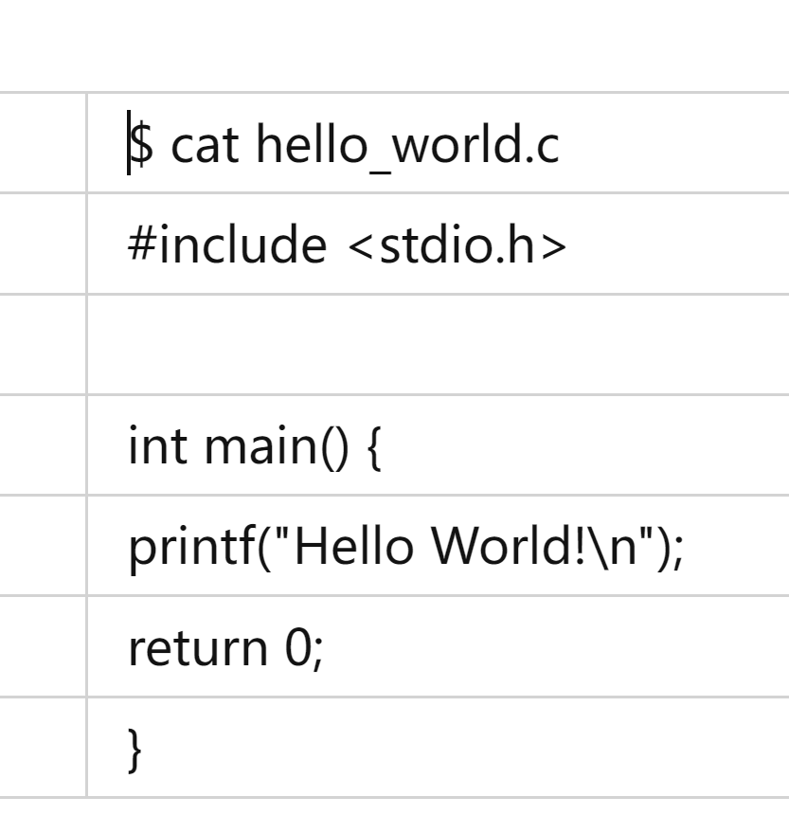
OCCLUM
Occlum 是一款蚂蚁集团开源的 TEE OS，可以大幅降低 SGX 应用的开发门槛。那到底多低呢？只需要学会 Occlum 的三条命令：new、 build和 run。
我们以利用 Occlum 在 SGX 中运行一个 Hello World 程序为例进行说明。这里有一个非常简单的 Hello World 程序:

Slide 40
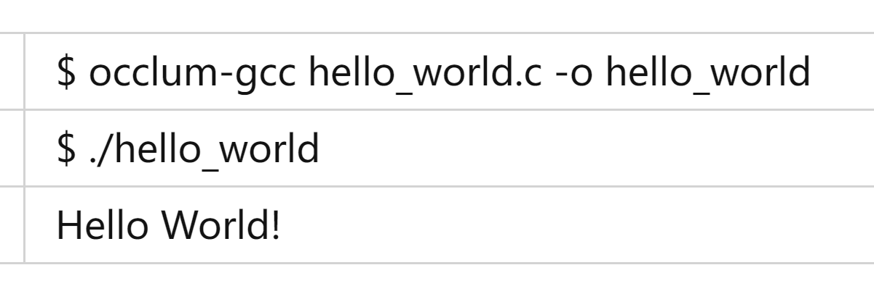
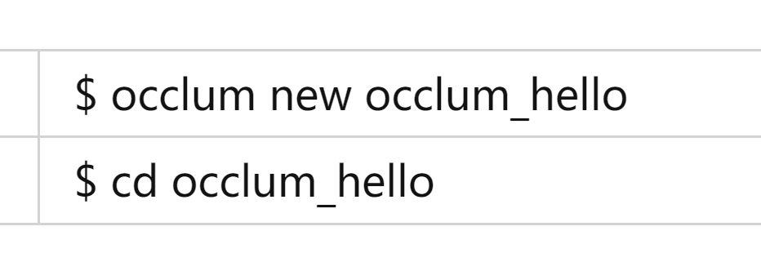
首先，我们用 Occlum 提供的 GCC 工具链（ occlum-gcc）编译这个程序，并验证它在 Linux 上能正常工作。
然后，我们为这个程序创建一个 Occlum 的实例目录（使用 occlum new 命令）。

Slide 41
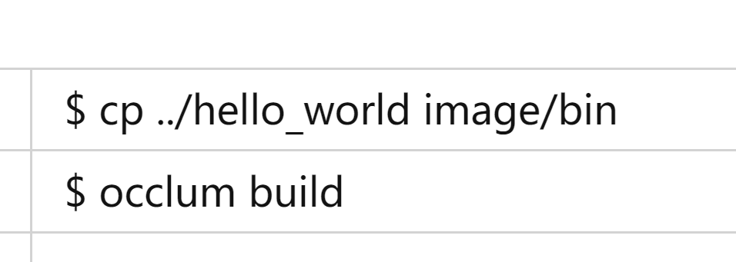
该命令会创建一个名为 occlum_hello 的目录，并在该目录中准备一些必要的文件（如 Occlum.json 配置文件）子目录（如 image/）。接下来，我们基于刚刚编译好的 hello_world 制作一个 Occlum 的 Enclave 文件和可信镜像（使用 occlum build 命令）。
最后，我们在 SGX 中运行 hello_world（使用 occlum run 命令）。

Slide 42
更复杂的程序也可以用类似上面的流程通过 Occlum 移植进 SGX 中。用户无需理解 SGX 的二分编程模型，无需或只需少量修改应用代码，还可以自由选择编程语言（比如 Java、Python、Go 等）。使用 Occlum，应用开发者可以将宝贵的精力集中在编写应用上，而非为 SGX 做应用移植。

Slide 43
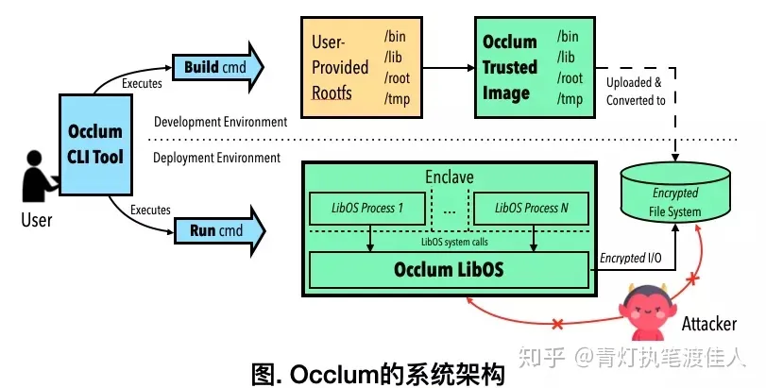
用起来像 Docker 的 TEE OS

Slide 44
Occlum架构设计
Occlum 的一个设计理念是 Enclave-as-a-Container。在云原生时代，容器至关重要，容器无处不在。容器最常见的实现方式是基于 Linux 的 cgroup 和 namespace（比如 Docker），但也有基于虚拟化的实现（比如 Kata）。TEE 或者 Enclave 也可以作为一种容器的实现手段。因此，为了传达这种理念，同时给用户提供一种熟悉的体验，设计者特意将 Occlum 的用户接口设计成与 Docker 和 OCI 标准接近。除了前面提到的 new、 build和 run 三个命令，Occlum 还提供 start、 exec、 stop、 kill 等命令，其语意与 Docker 同名命令类似。

Slide 45
简单的用户接口隐藏着复杂的实现细节。为了高层次地描述 Occlum 的技术原理，我们分可信的开发环境和不可信的部署环境两个视角来讨论。
在可信的开发环境（上图中的上半部分），用户使用 occlum build 命令打包和制作可信镜像，该可信镜像是利用 Merkel Hash Tree 来保证镜像在上传到不可信的部署环境之后，无法被攻击者篡改。可信镜像的内容是 Occlum 启动时所载入的 rootfs，组织结构与通常的 Unix 操作系统类似，具体内容由用户决定。

Slide 46
在不可信的部署环境（上图中的下半部分），用户使用 occlum run 命令启动一个新的 Occlum Enclave，该 Enclave 中的 Occlum TEE OS 会从可信镜像中载入并执行相应的应用程序。Occlum 向应用程序提供与 Linux 兼容的系统调用，因此应用程序无需修改（或只需少量修改）即可运行在 Enclave 中。应用程序的内存状态由 Enclave 保护，应用程序的文件 I/O 由 Occlum 做自动的加解密，因此可以同时保护应用在内存和外存中数据的机密性和完整性。

Slide 47
更高效、更强大、更安全
除了提供类容器的、用户友好的接口以外，Occlum 还有三个主要特色：
高效多进程支持 ：Occlum 实现了一种轻量级的进程，相比此前最先进的开源 TEE OS（Graphene-SGX），进程启动提速 10-1000 倍，进程间通信的吞吐量提升 3 倍；
强大文件系统 ：Occlum 支持多种文件系统，比如保护完整性的文件系统、保护机密性的文件系统、内存文件系统、主机文件系统等等，满足应用的各种文件 I/O 需求；
内存安全保障 ：作为全球首个使用 Rust 语言开发的 TEE OS，Occlum 极大降低了内存安全问题的几率（据统计，Linux 有 50% 的安全漏洞都与内存安全有关），因此更值得信赖；

Slide 48
安全容器与机密计算的关联
虽然二者都与安全相关，但它们的定位和应用场景是不同的。
安全容器的定位是隔离，把恶意应用隔离起来，防止它出去对其他应用搞破坏。主要的应用场景有三类：
不可信负载隔离
多租户应用隔离
性能和故障隔离
机密计算的定位是保护，保护应用不会被其他恶意应用进来窃取数据和搞破坏。应用场景是保护敏感代码和数据。

Slide 49
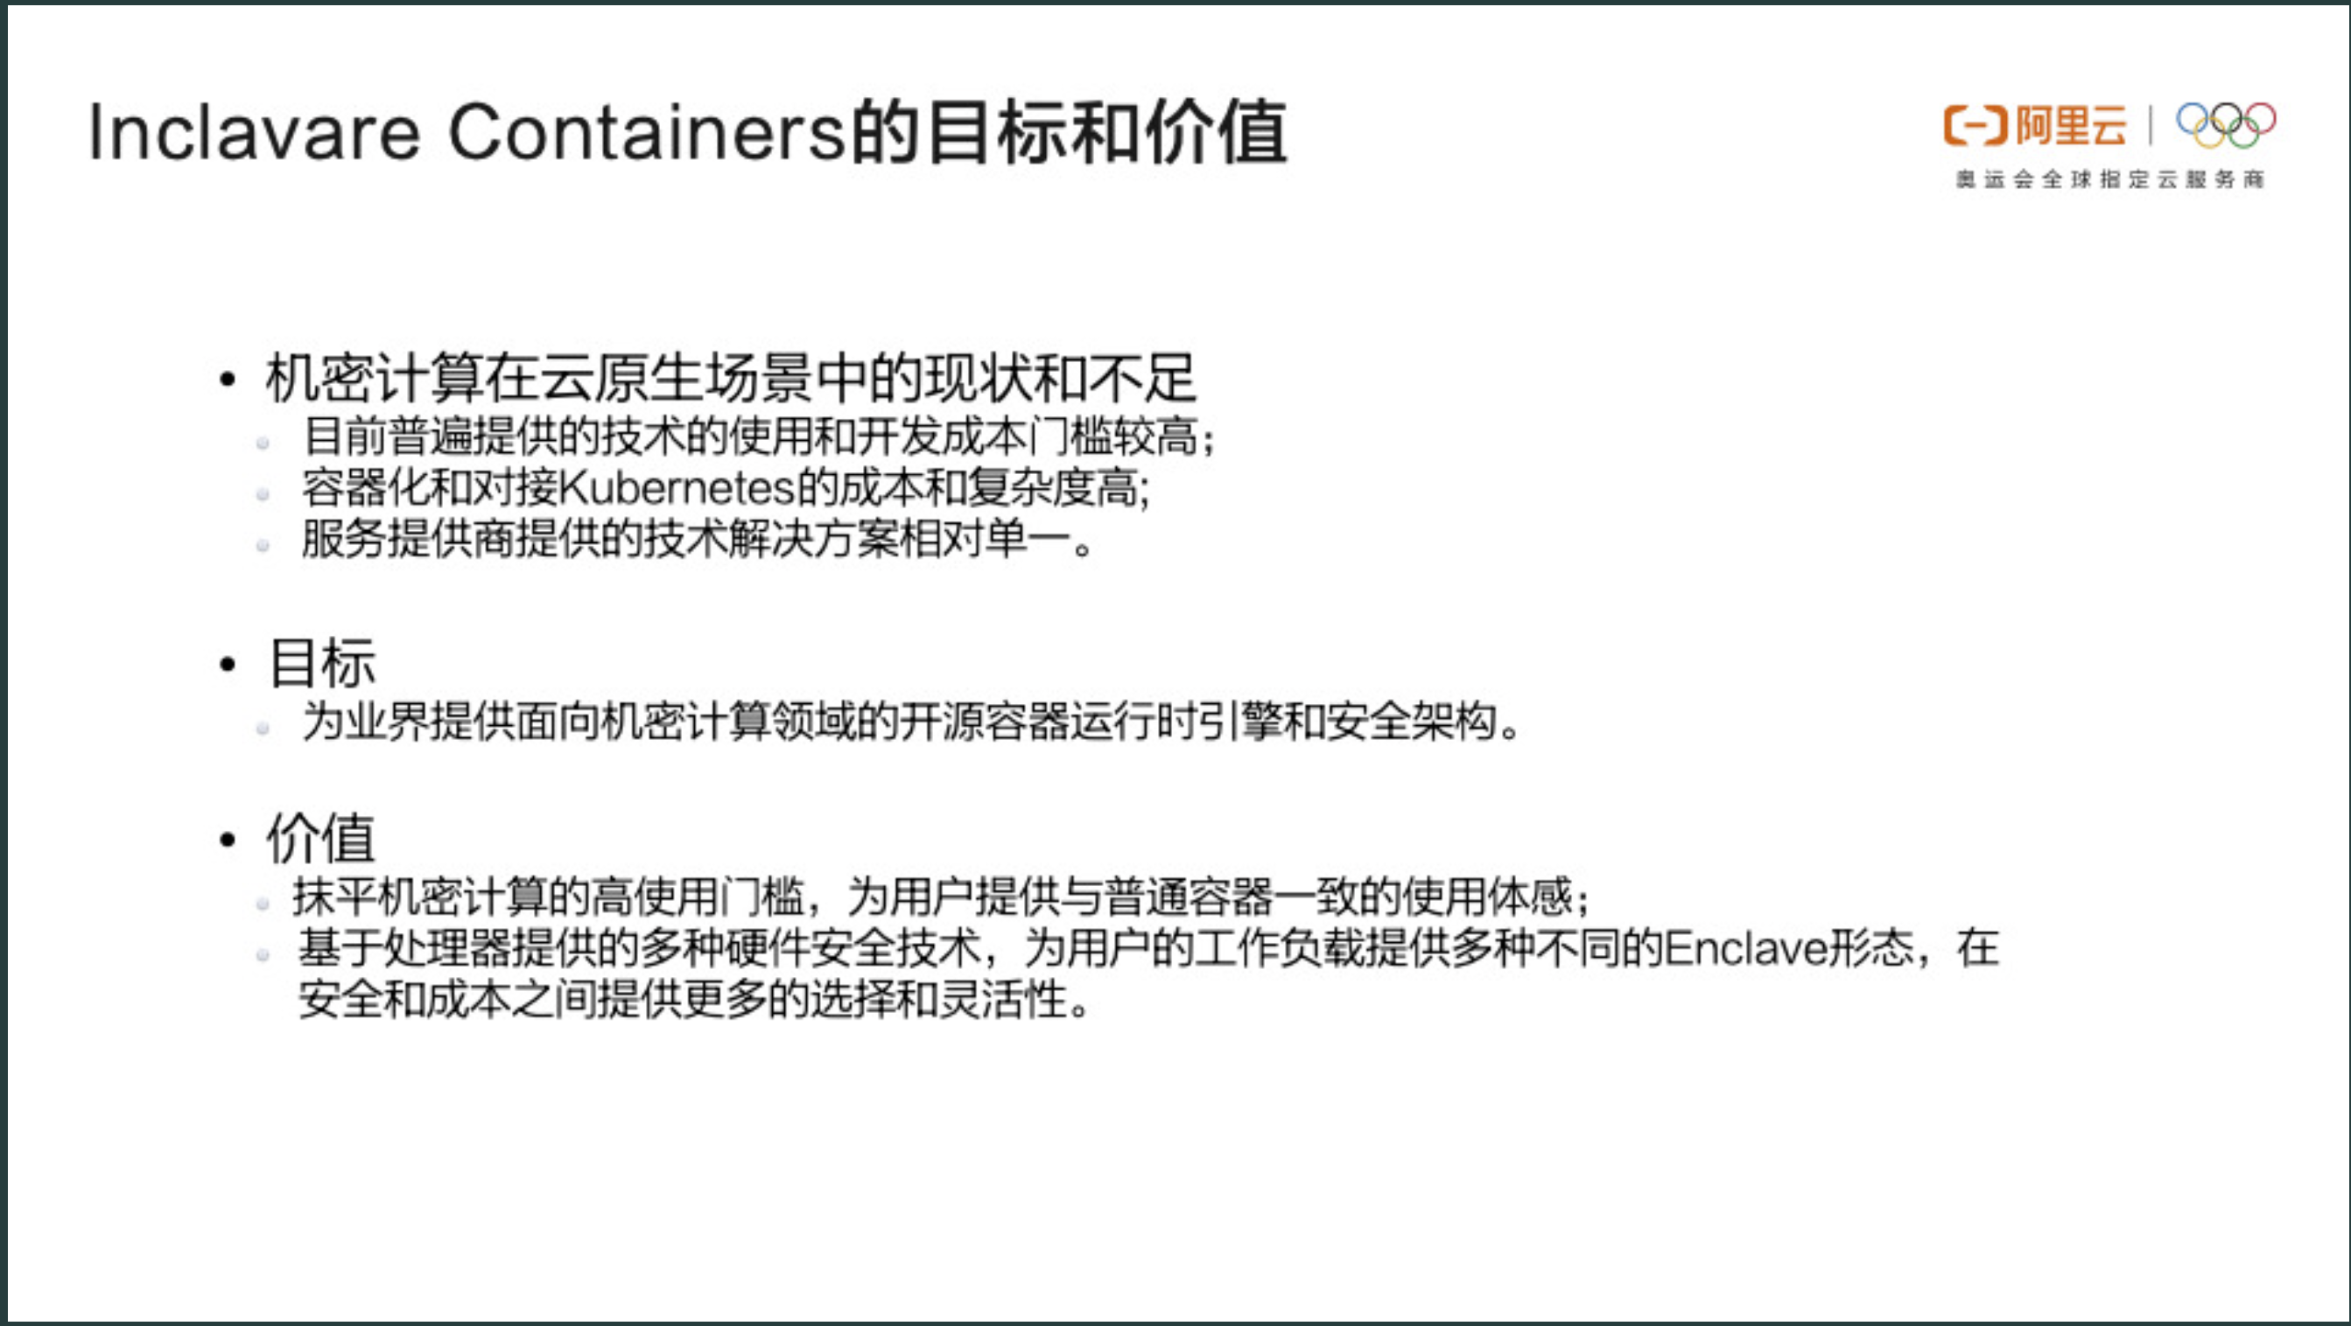
Inclavare Containers 保护敏感应用和数据

Slide 50
Inclavare，是Enclave一词的拉丁语词源，读音是 [ˈinklɑveə]。Enclave 指的是一种受保护的执行环境，能为其中的敏感和机密数据提供基于密钥学算法的强安全隔离，阻止不可信的实体访问用户的数字资产。
Inclavare Containers 是由阿里云操作系统安全团队和阿里云云原生容器服务团队主导，并联合了阿里经济体内多个研发团队（蚂蚁安全计算团队、云安全团队、语言 runtime 团队等）共同研发的面向机密计算场景的开源容器运行时技术栈。

Slide 51
当前机密计算在云原生场景中提供的技术，有很多缺陷和不足：
使用和开发成本都比较高；
容器化和对接 Kubernetes 的成本和复杂度高;
服务提供商提供的技术解决方案也相对单一
由于以上原因，非常不利用机密计算技术的普及和应用。而 Inclavare Containers 目的就是为业界提供一款面向机密计算领域的开源容器运行时引擎和安全架构，其价值在于：
抹平机密计算的高使用门槛，为用户提供与普通容器一致的使用体感；
基于处理器提供的多种硬件安全技术，为用户的工作负载提供多种不同的 Enclave 形态，在安全和成本之间提供更多的选择和灵活性。

Slide 52
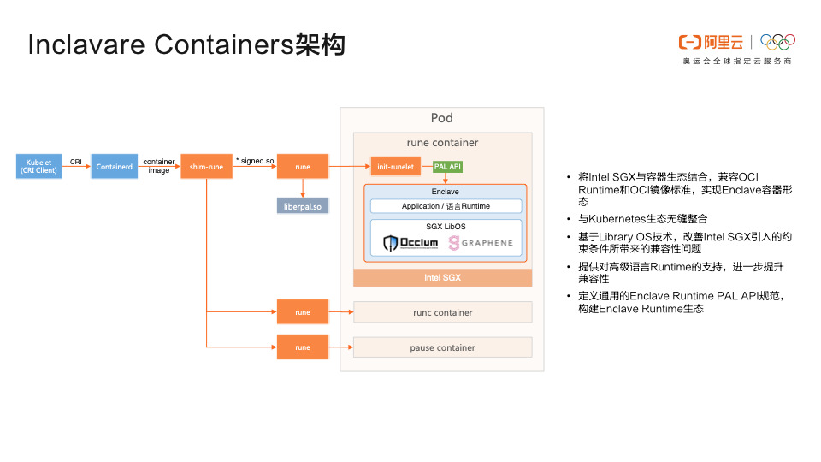
Inclavare Containers架构

Slide 53
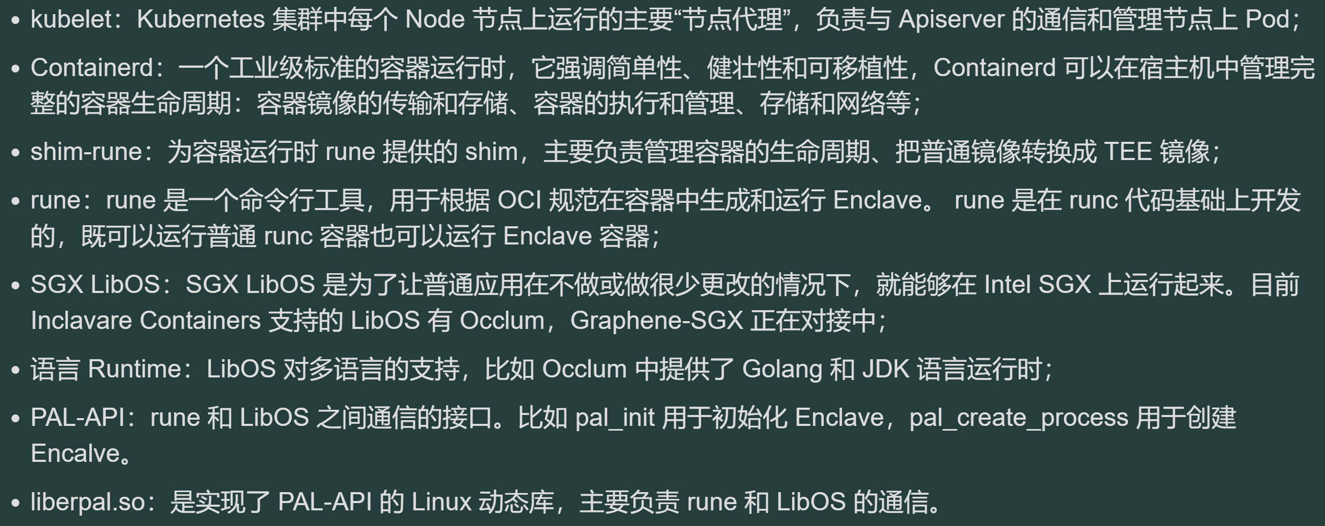
Inclavare Containers各组件作用

Slide 54
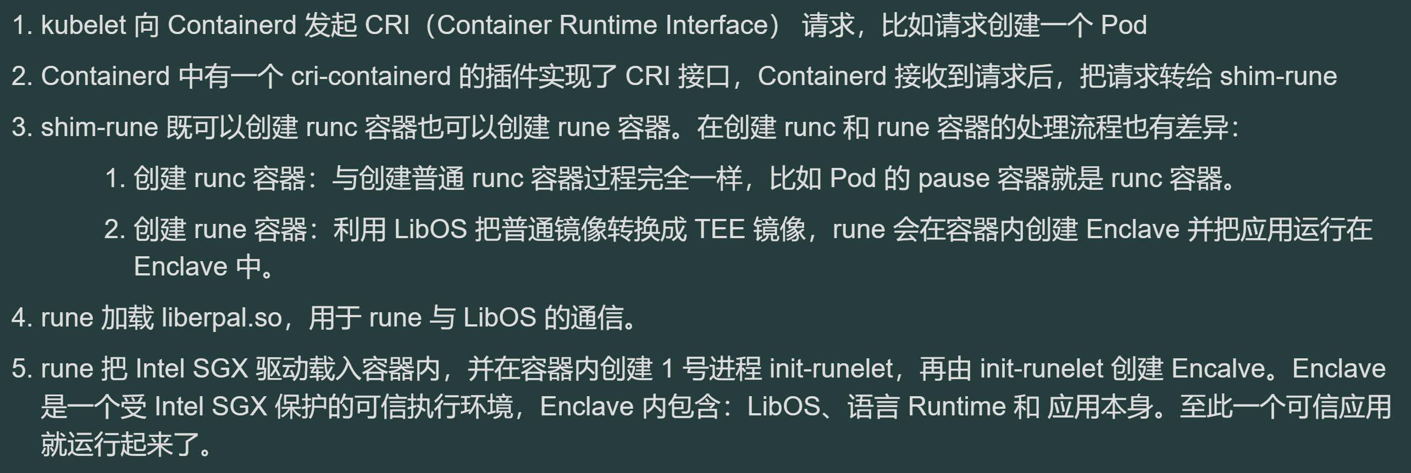
Inclavare Containers 的工作流程

Slide 55
总结下来，Inclavare Containers 的特点有：
将 IntelSGX 与容器生态结合，兼容 OCIRuntime 和 OCI 镜像标准，实现 Enclave 容器形态；
与 Kubernetes 生态无缝整合；
基于 LibraryOS 技术，改善 Intel SGX 引入的约束条件所带来的兼容性问题；
提供对高级语言 Runtime 的支持，进一步提升兼容性；
定义通用的 Enclave Runtime PAL API 规范，构建 Enclave Runtime 生态。

Slide 56
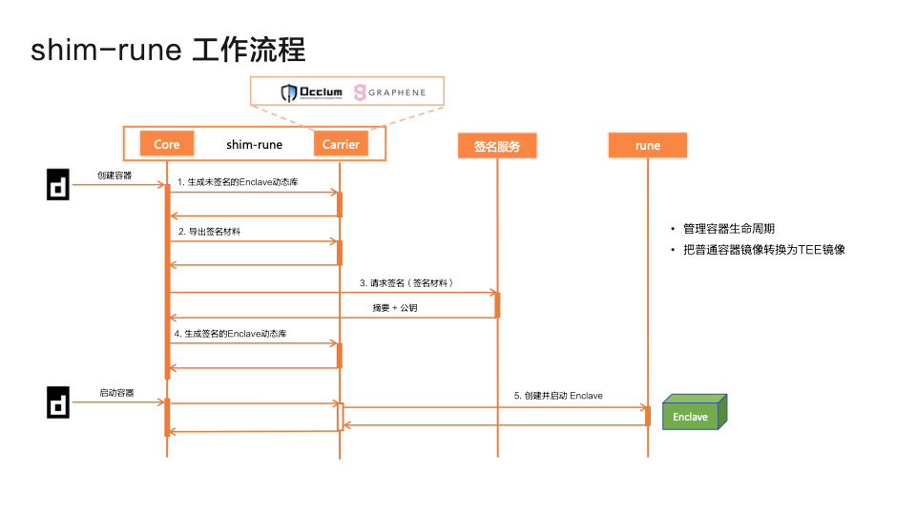
shim-rune 工作流程

Slide 57
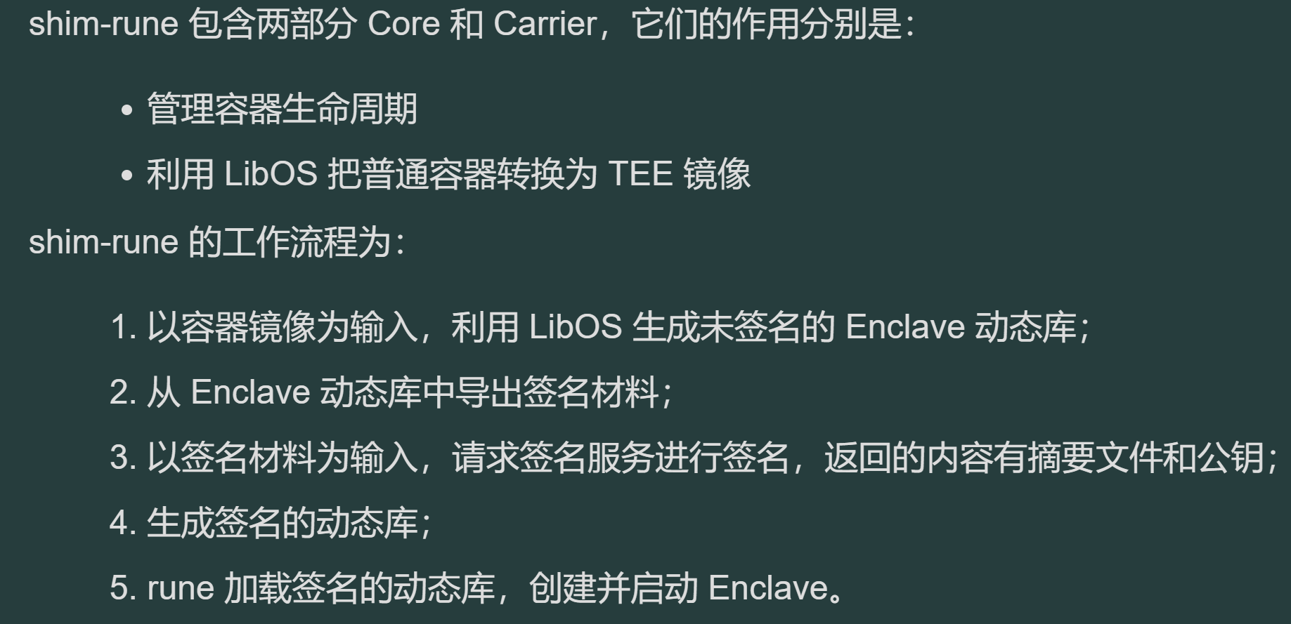

Slide 58
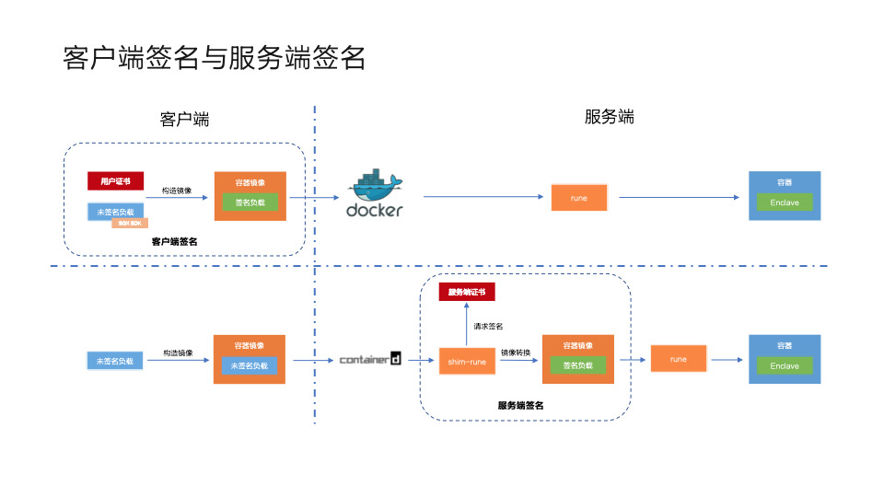
客户端签名与服务端签名

Slide 59
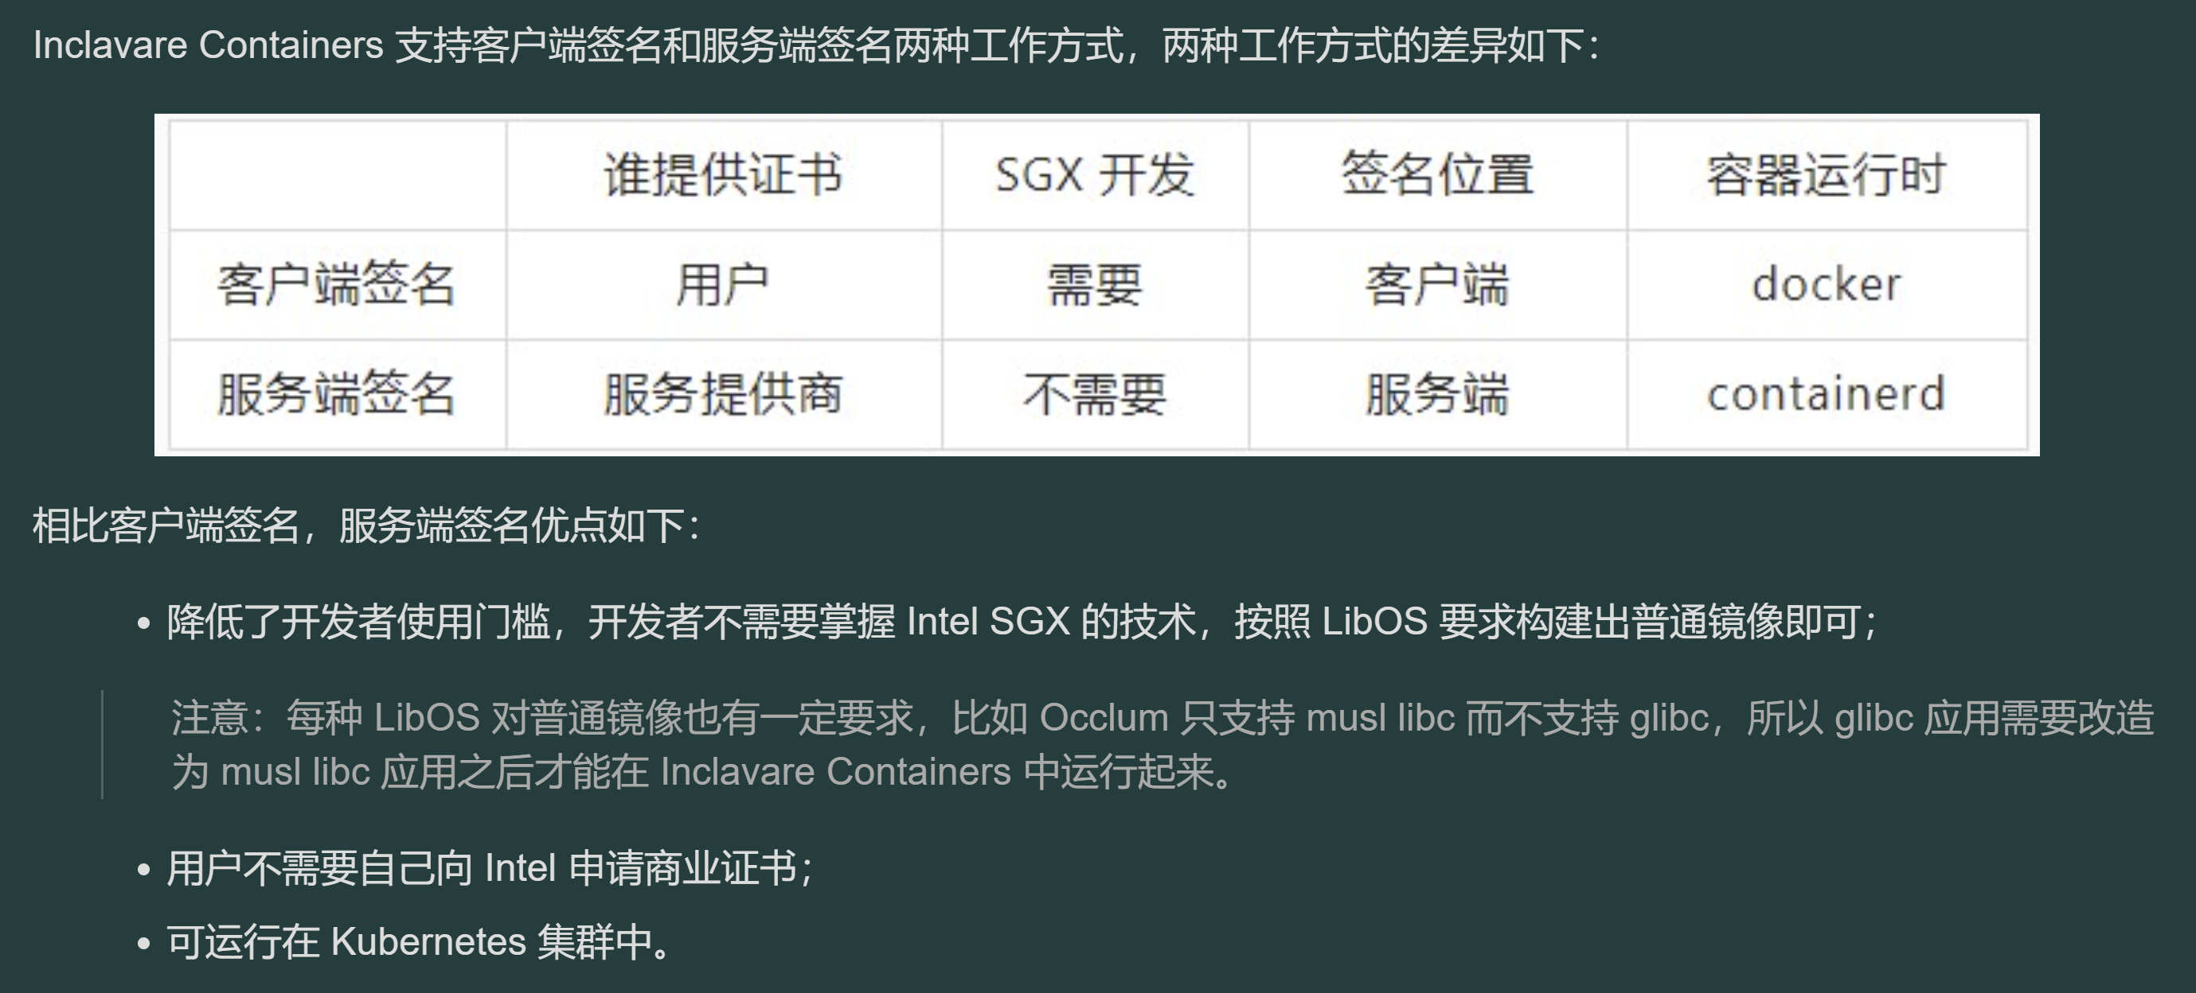

Slide 60
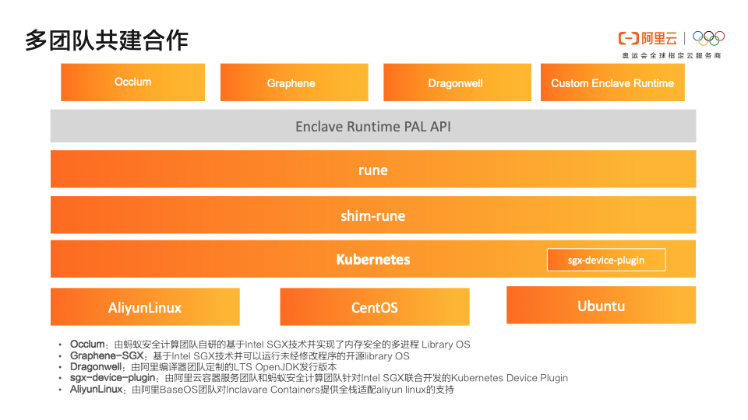

Slide 61
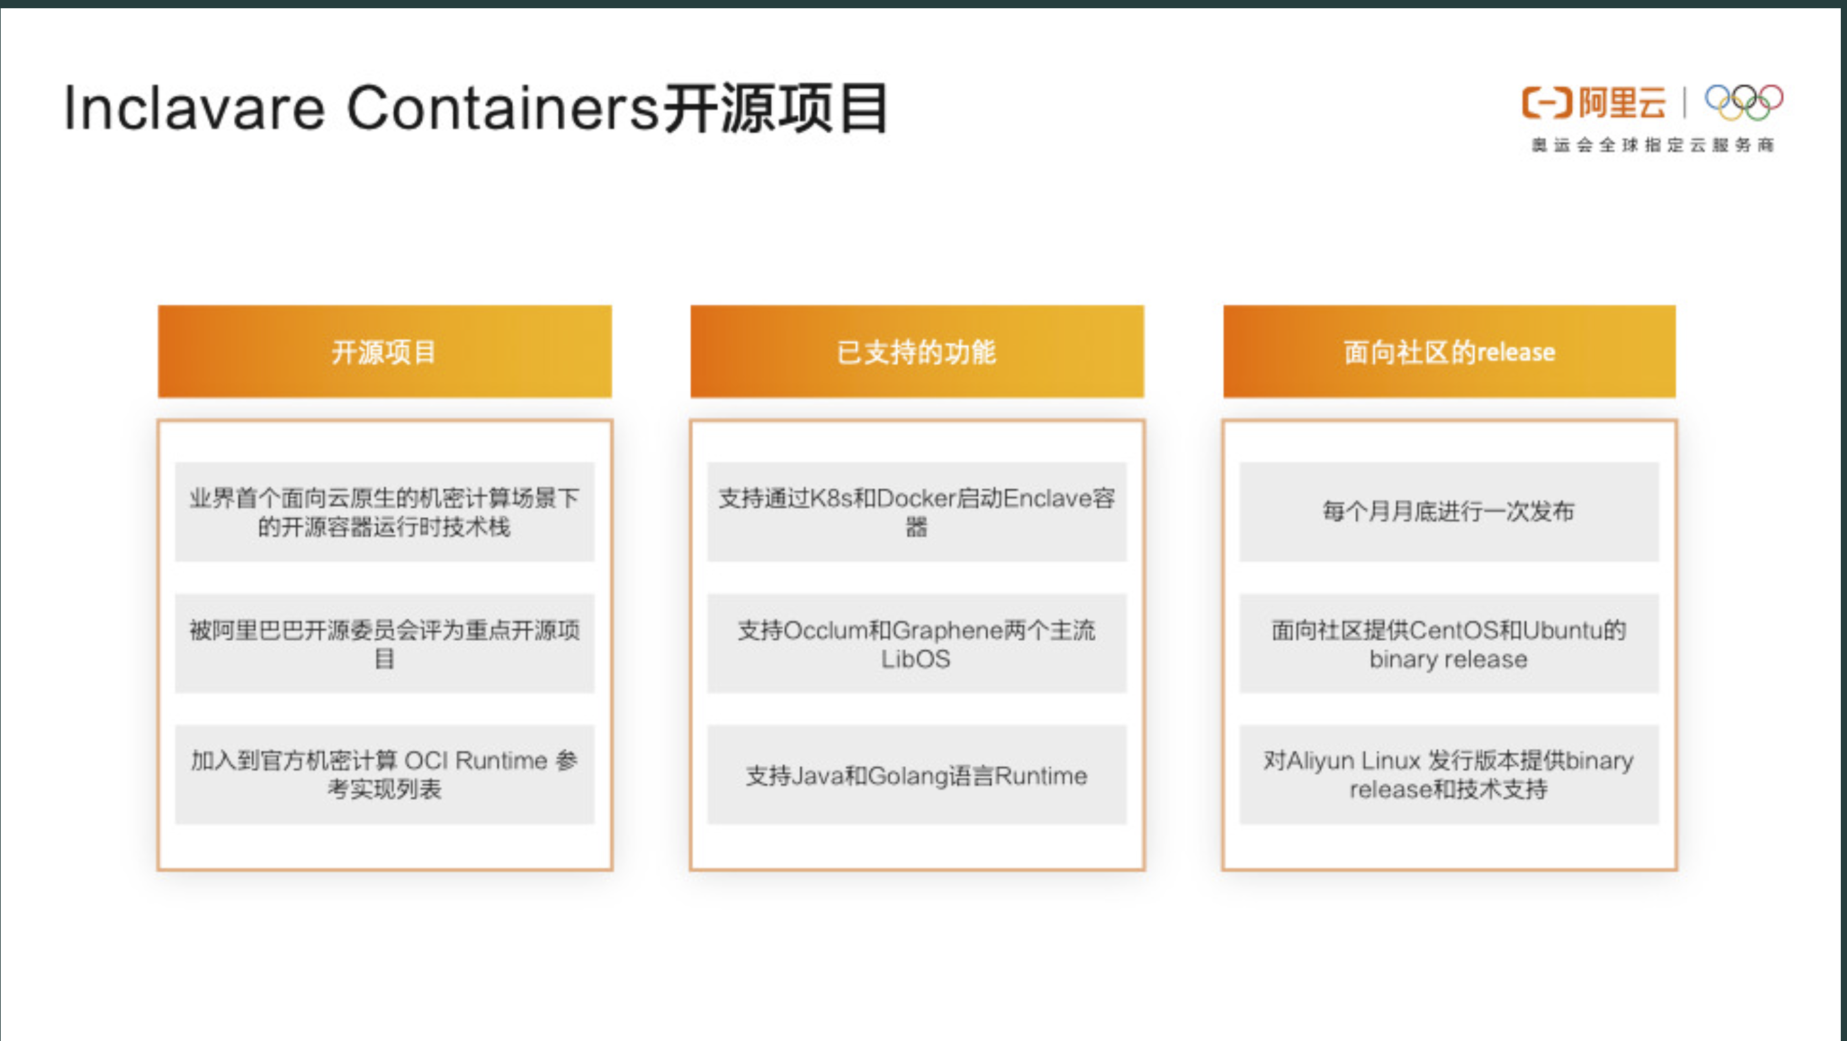

Slide 62
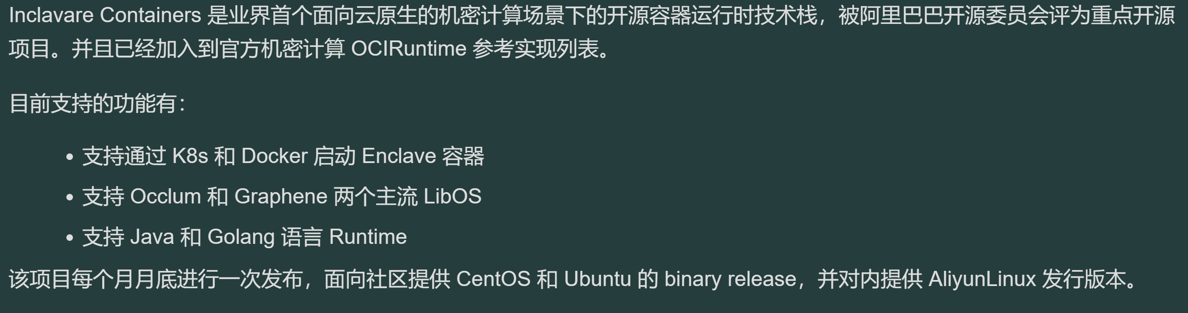

Slide 63
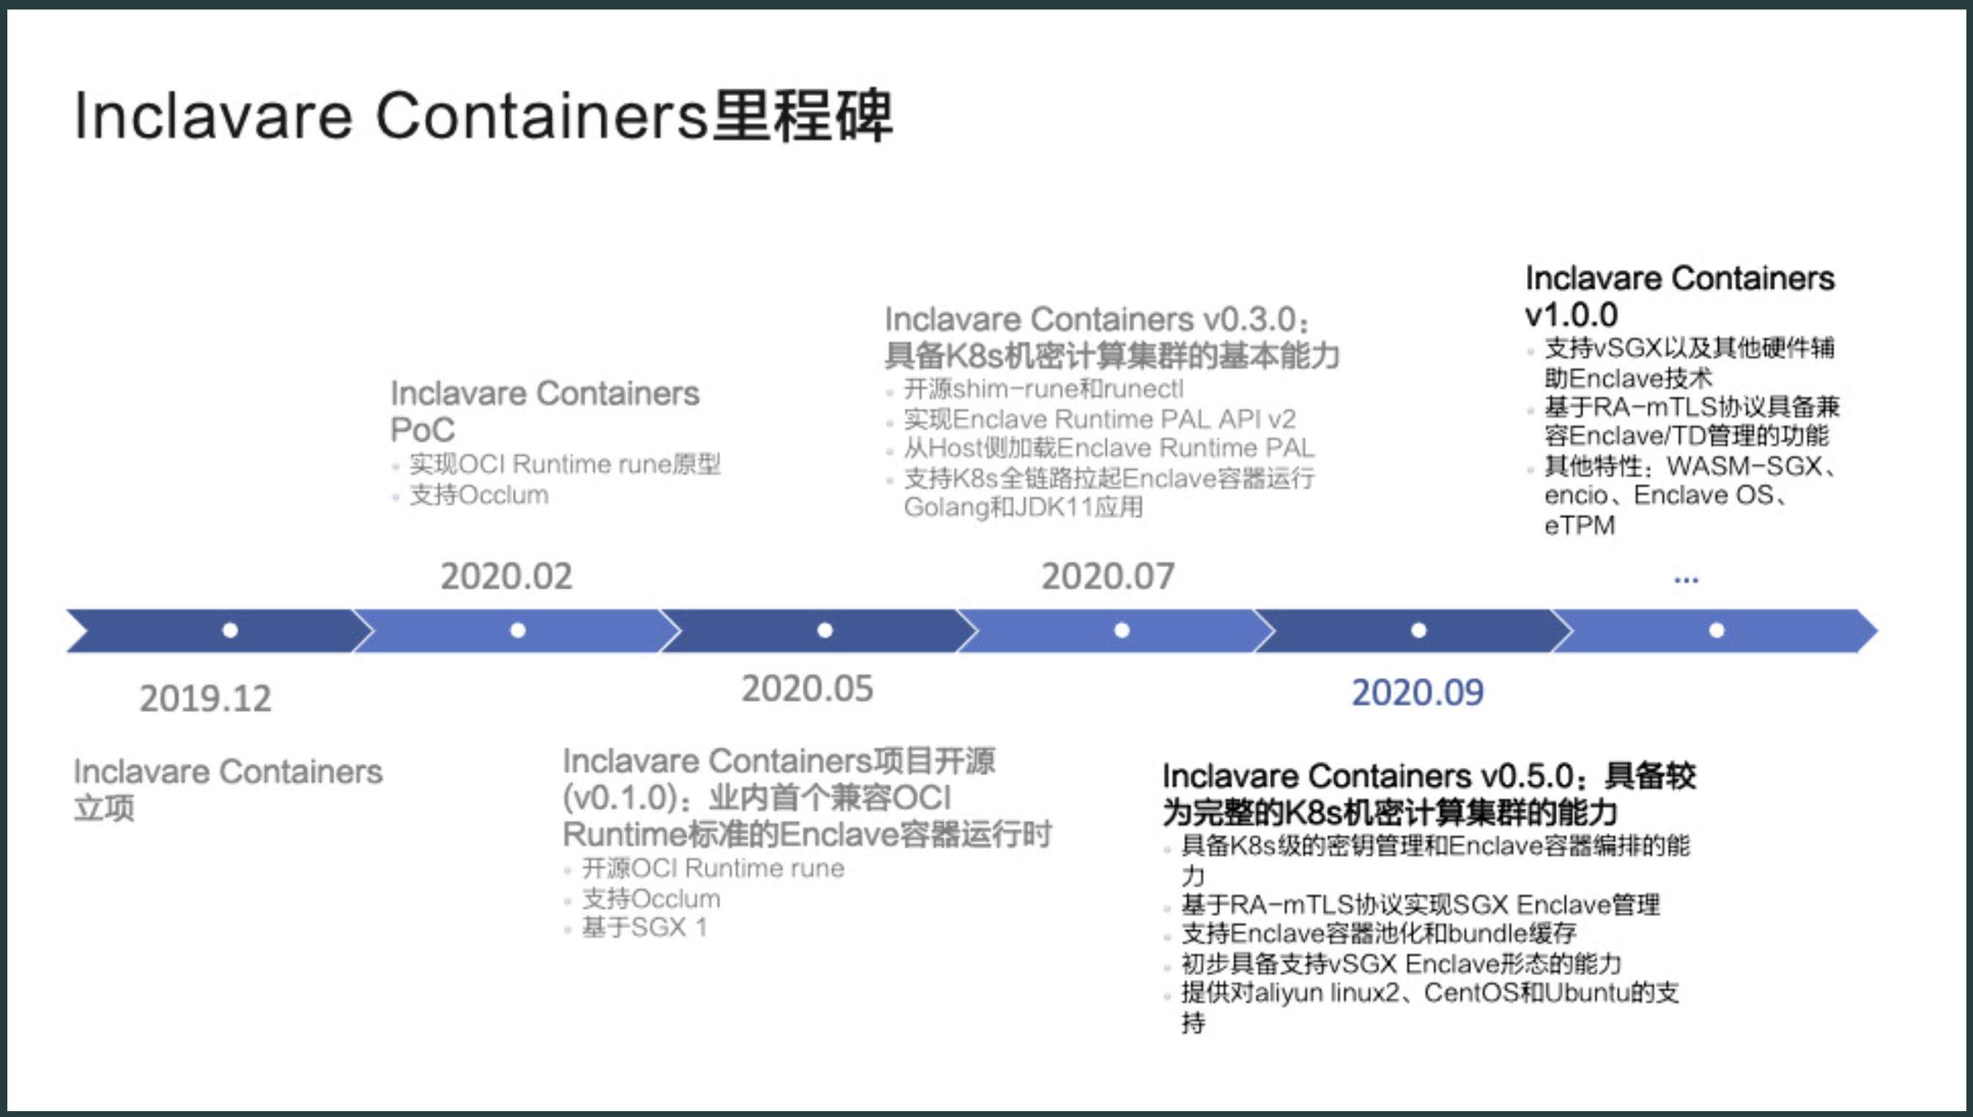

Slide 64
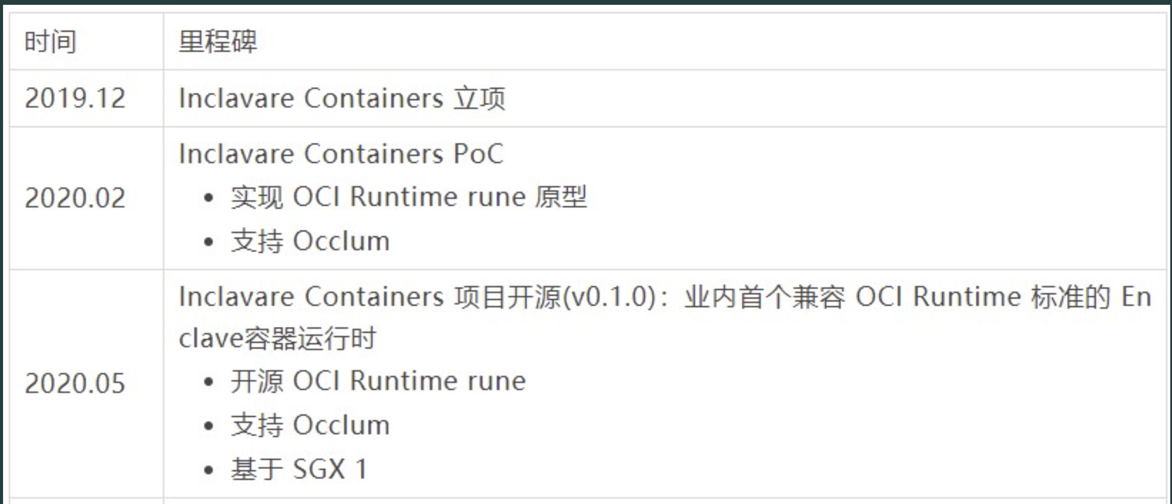

Slide 65
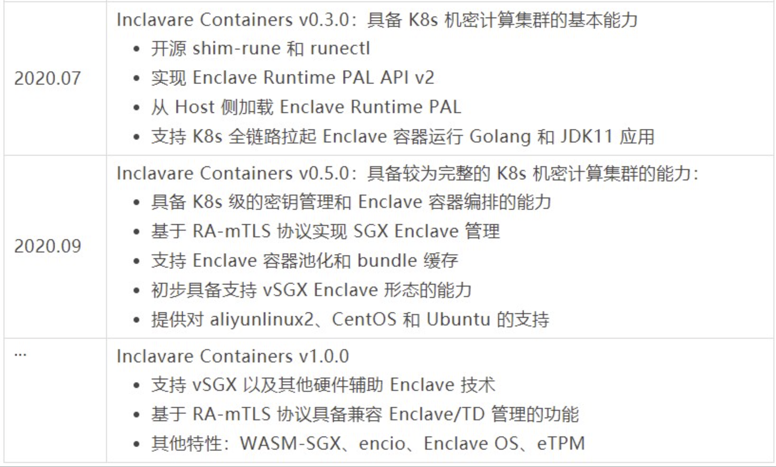

Slide 66
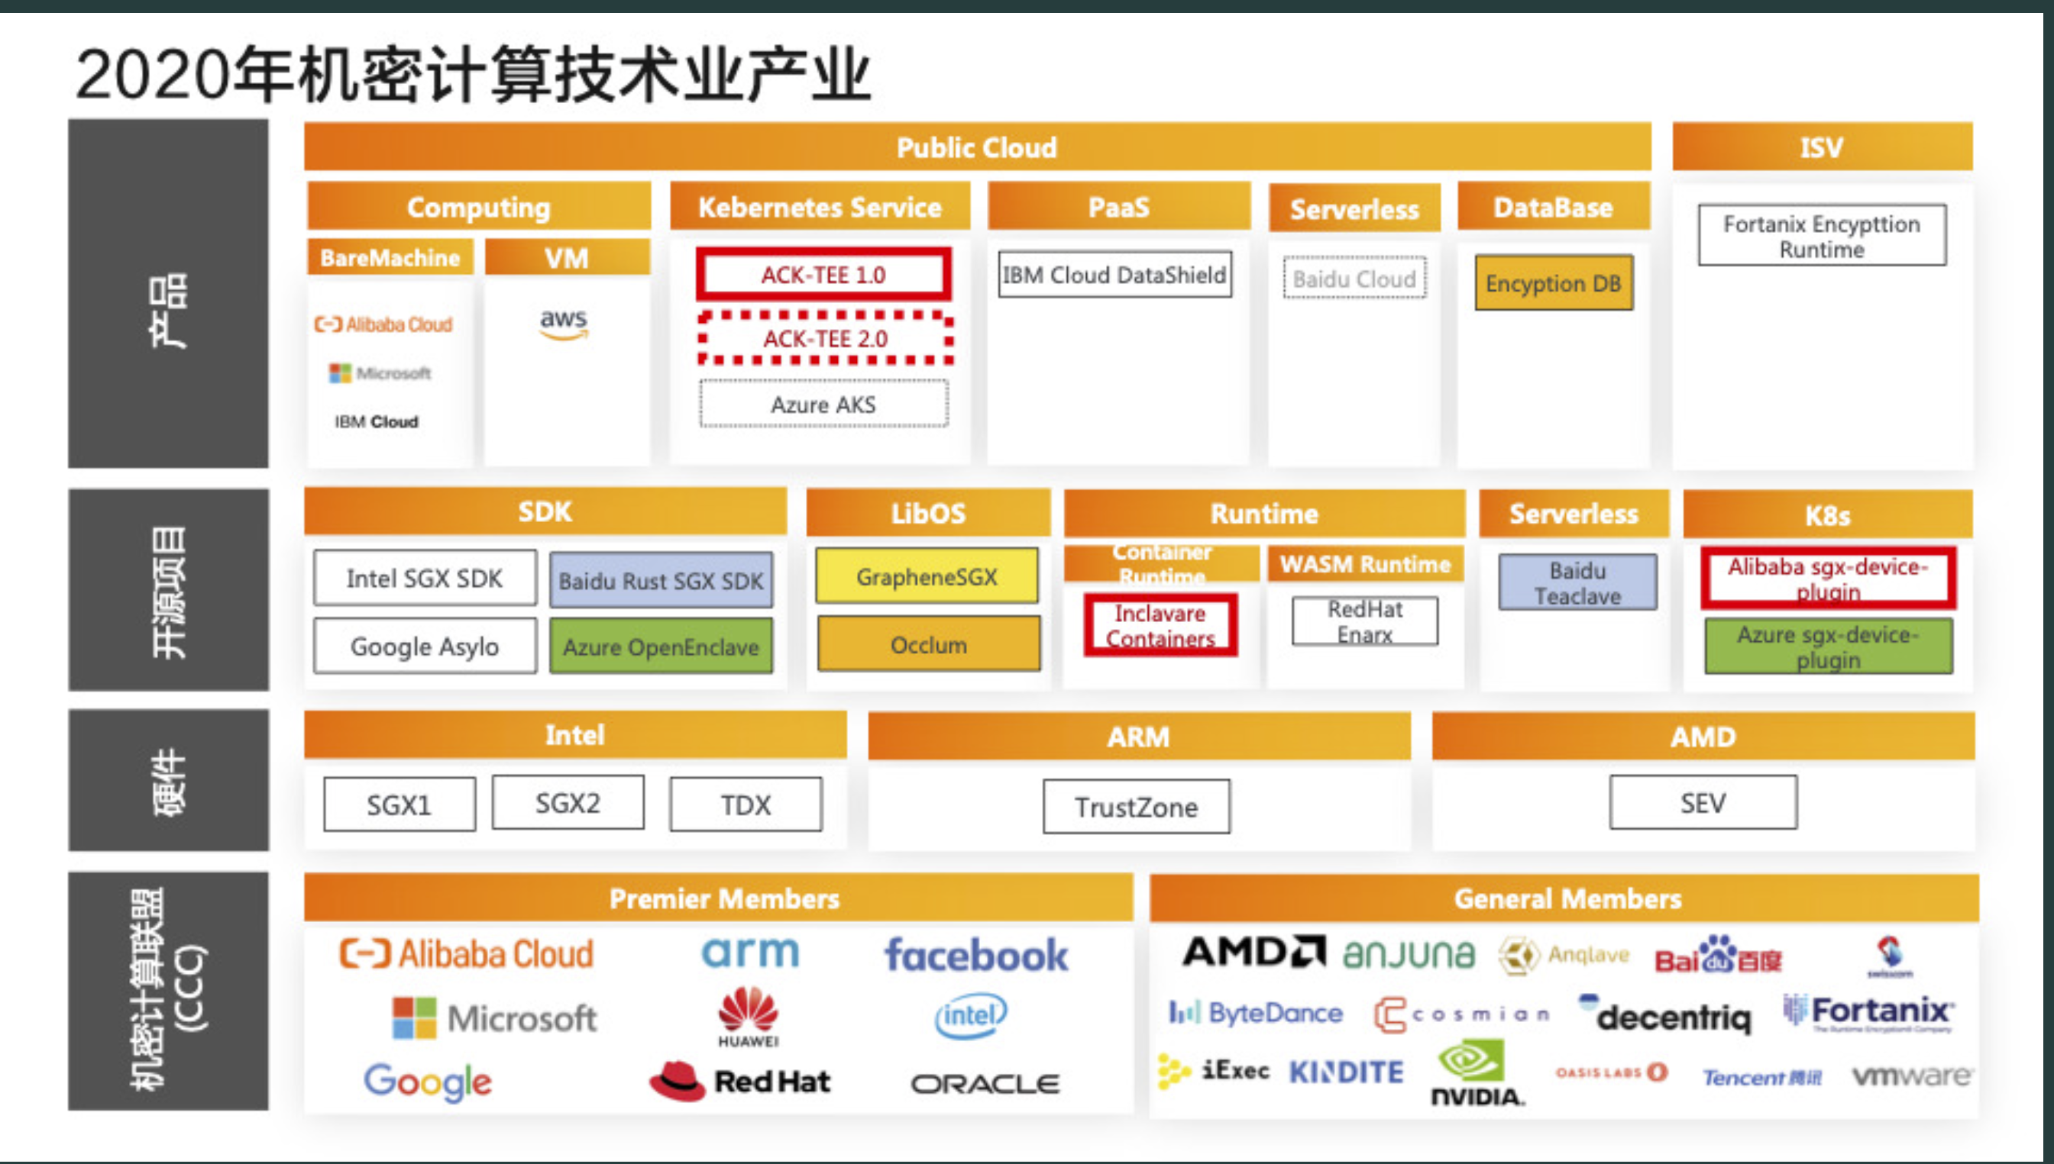

Slide 67
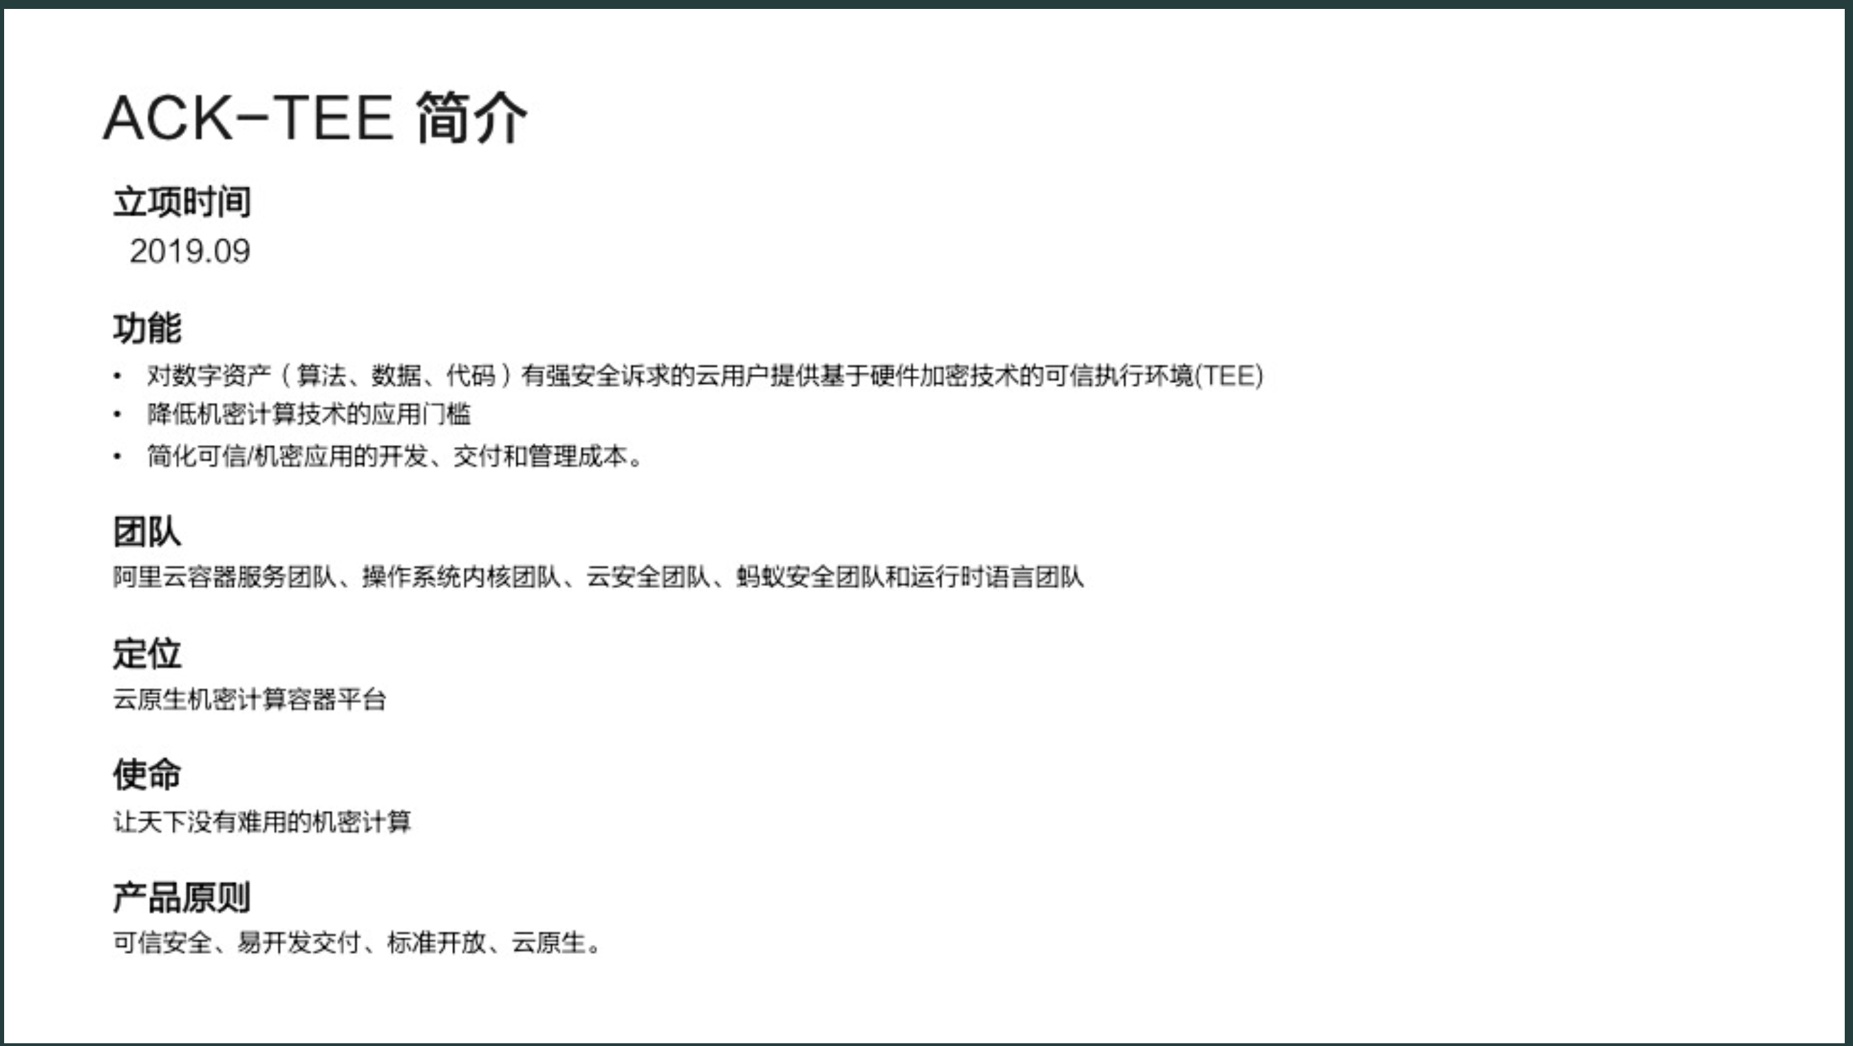

Slide 68
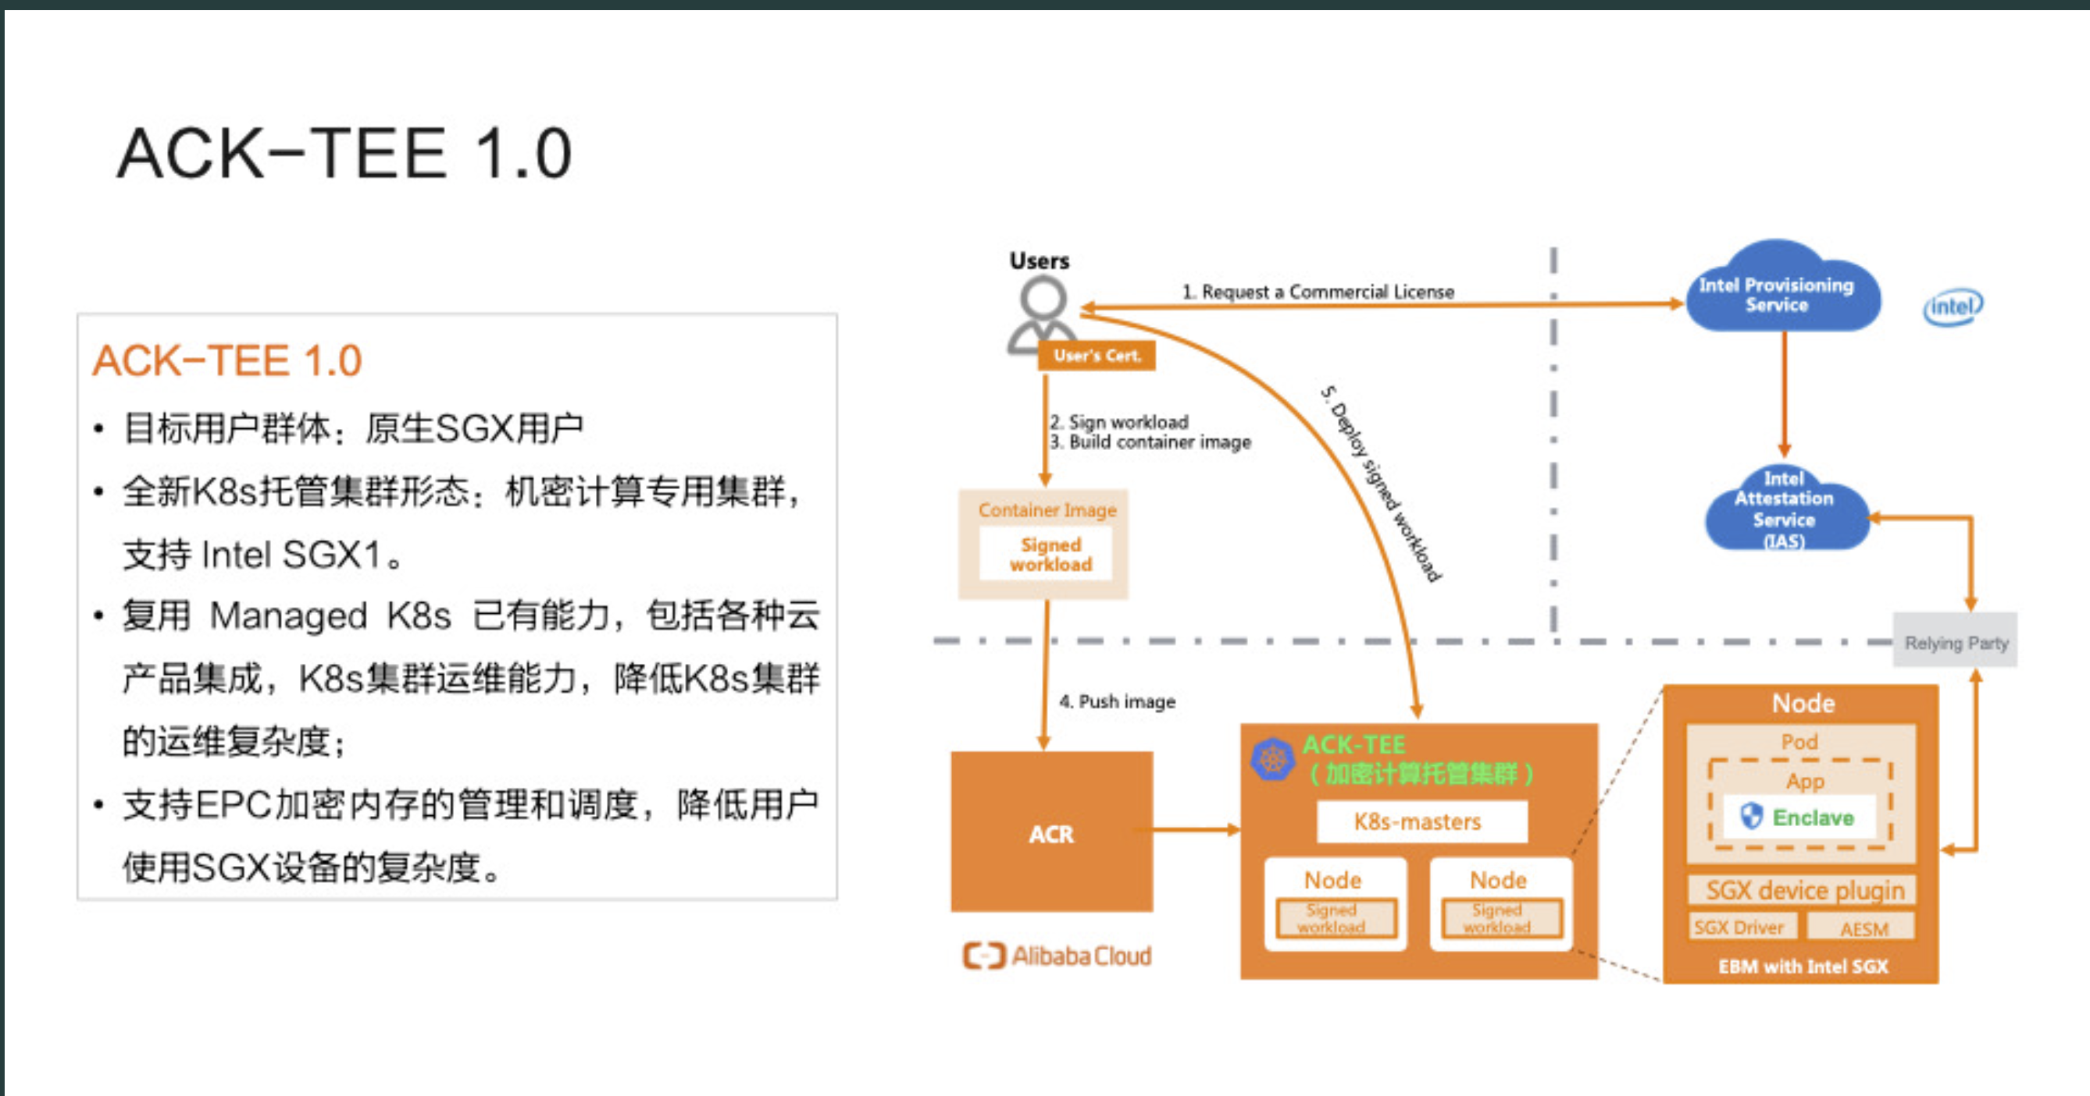

Slide 69
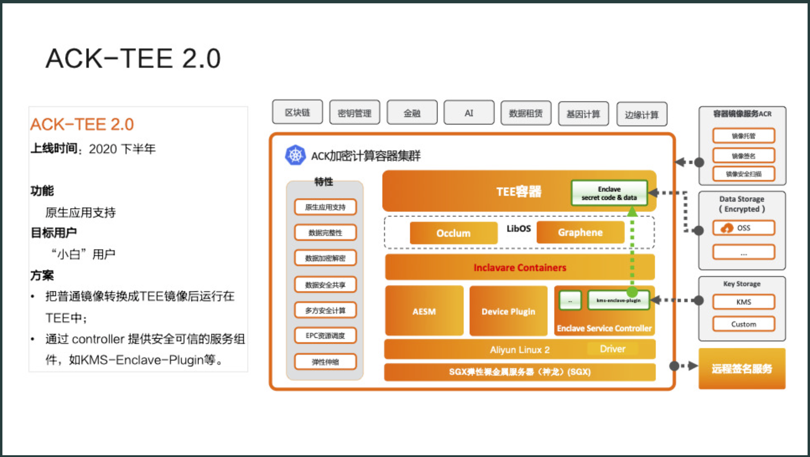

Slide 70
谢谢！

